Slide 1
HACI FAHRİ ZÜMBÜL İMAM HATİP ORTAOKULU
Hazırlayan: Mehmet Akif UĞURLU

Slide 2
MİSYONUMUZ
Öğrencilerimizi aile ortamı sıcaklığında akademik yönden ve kültürel açıdan örnek ve öncü birey olarak yetiştirerek ilgi yetenek ve kabiliyetlerine uygun olarak bir üst eğitim kurumuna hazırlamaktır. Öğrencilerimizin içindeki manevi gücü açığa çıkarmak, potansiyellerini etkili kullanmalarını sağlayarak üretken, başarılı, kendinden emin, sorgulayan sınırlarını bilen, milli ve manevi değerlere, insan haklarına ve çevreye saygılı, çözüm odaklı dünyaya karşı sorumluluk bilincini taşıyan şuurlu bir gelecek yetiştirmek.

Slide 3
Vizyonumuz
Yaşadığımız coğrafyada olumlu değişiklikler yapacak motivasyona sahip, ufku geniş kültürlü, başarılı, kendine güvenen, kendi değerleri ile birlikte insanlığın ortak kazanımları olan evrensel değerleri özümsemiş hayat boyu öğrenen Yaratılanı "Yaratan´dan" ötürü sevebilen dünyayı bir laboratuvar olarak gören insana, düşünceye, özgürlüğe, ahlaka ve kültürel mirasa saygı duyan nitelikli fertler ve mutlu nesiller yetiştiren bir eğitim kurumu olmak için varız.

Slide 4
Genel Bilgiler
Okulumuzda 5. 6. 7. ve 8. sınıflardan 2’şer şube olmak üzere toplamda 8 şube, 2 tane anasınıfı ve 1 tane de özel eğitim sınıfımız vardır.
Öğrenci sayımız ortaokul kademesinde toplam 163’tür. Okul öncesi kademesinde ise 54’tür. Özel eğitim sınıfımızda 2 öğrencimiz vardır.
1 Müdür, 1 Müdür Yardımcısı ve 18 öğretmenimiz vardır.

Slide 5
Okulumuzun Dış Kısmı
Okulumuzda 1 adet basketbol sahası, 1 adet futbol sahası, 1 adet voleybol sahası ve 1 adet bahçemiz vardır.

Slide 6
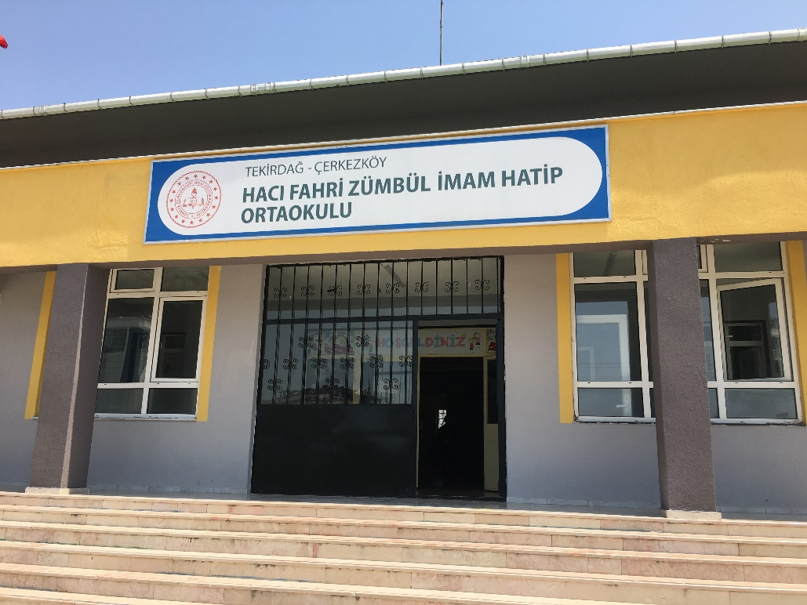
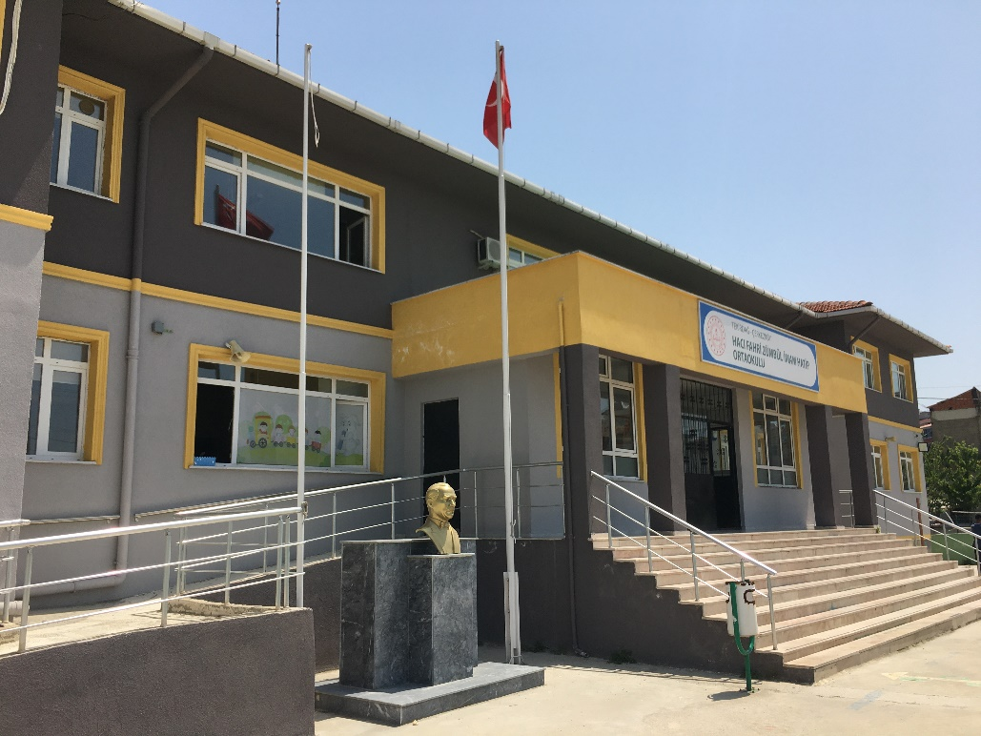

Slide 7
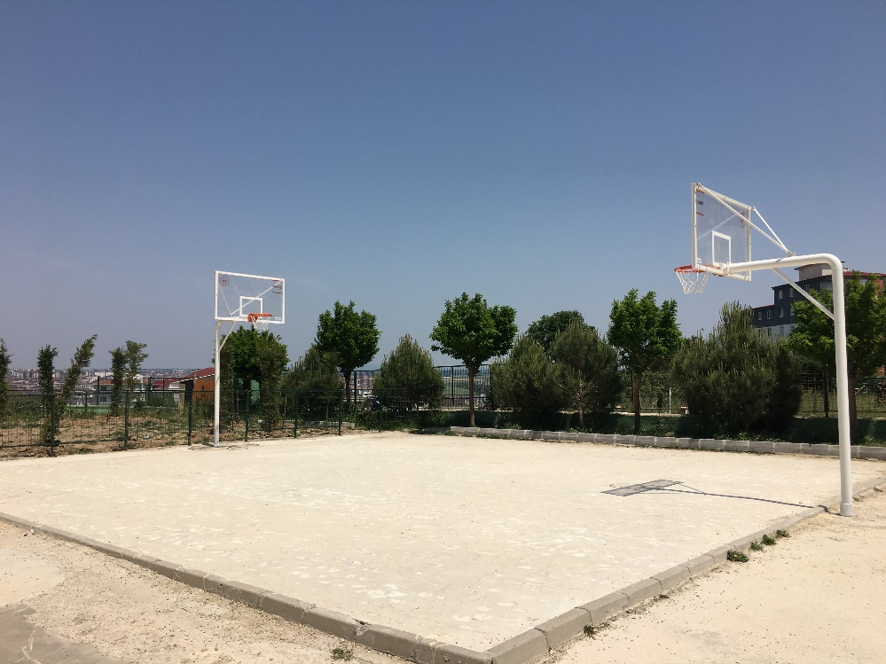
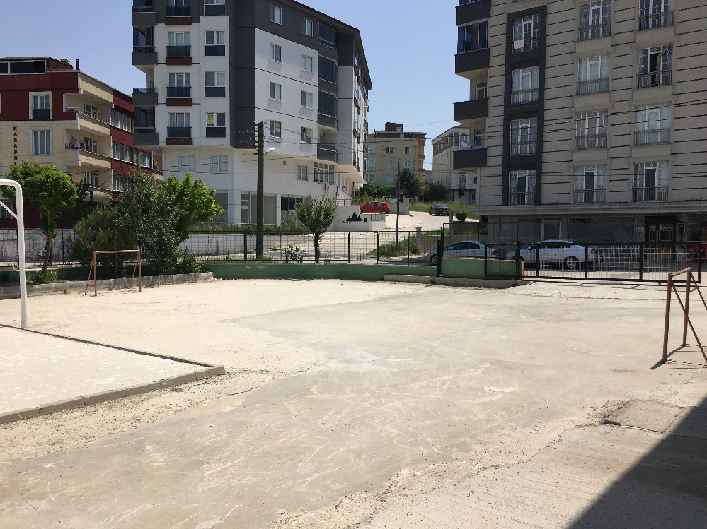
Spor Sahalarımız

Slide 8
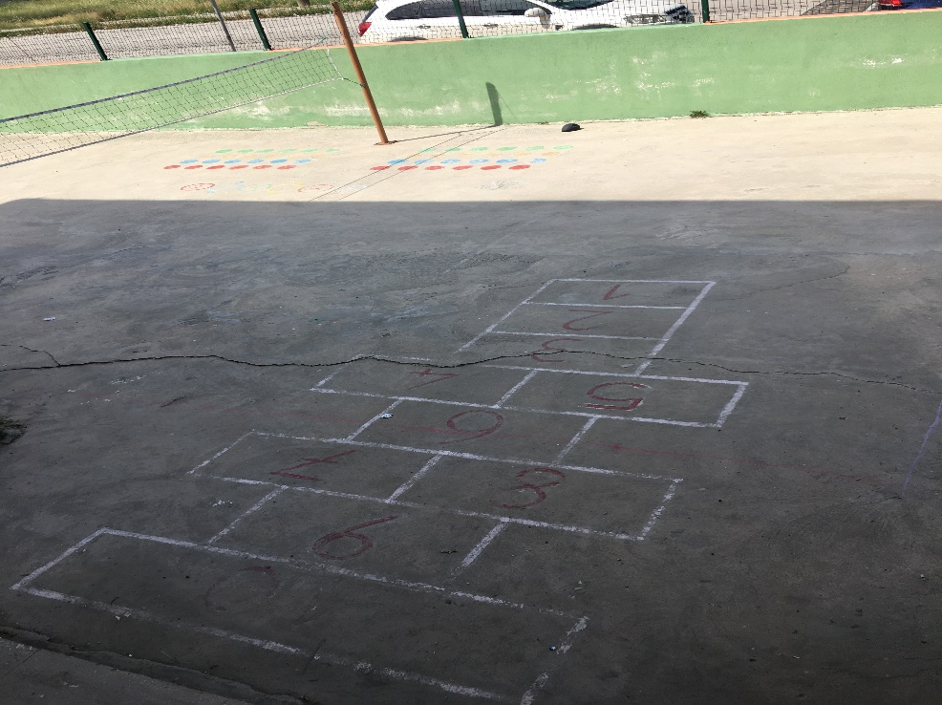
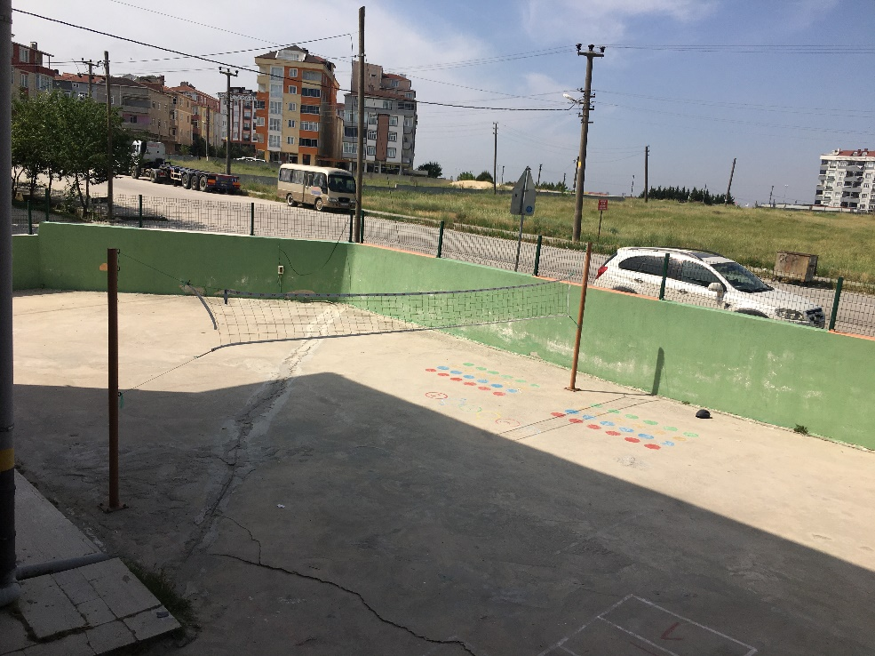

Slide 9
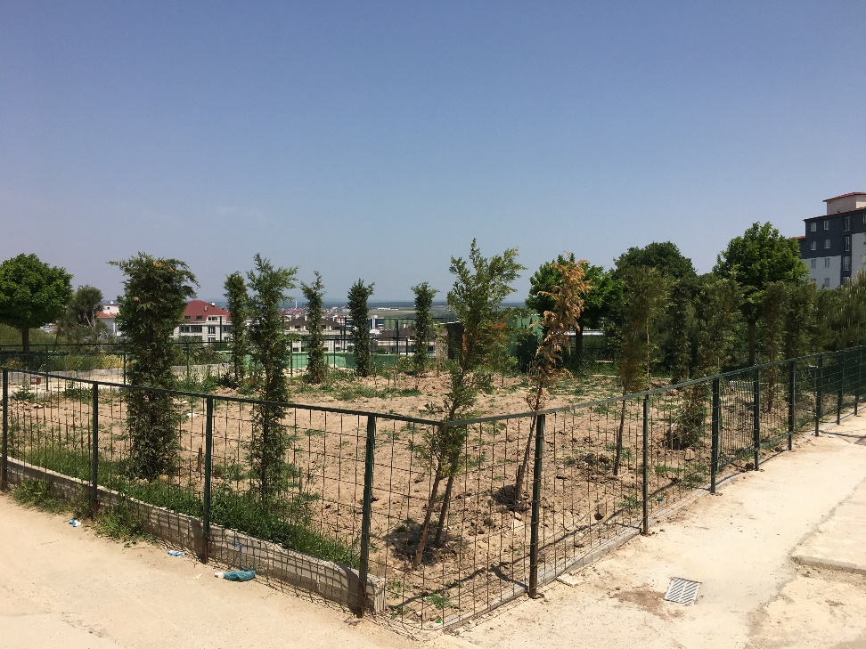
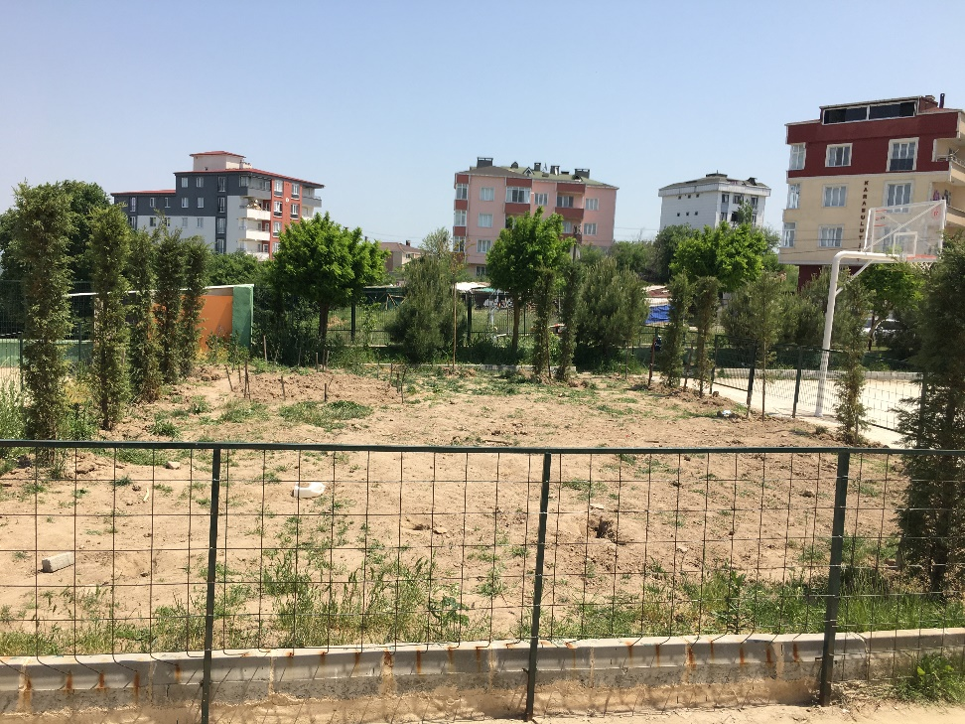
Bahçemiz

Slide 10
Okulumuzun İç Kısmı
1 tane Fen Bilimleri Laboratuvarı, 1 tane Kütüphane, 1 tane Mescit, 1 tane Kantin ve 8 tane derslikten oluşmaktadır. Okulumuzda ayrıca 2 tane anasınıfı, oyun odası ve kitap okuma odası bulunmaktadır.

Slide 11
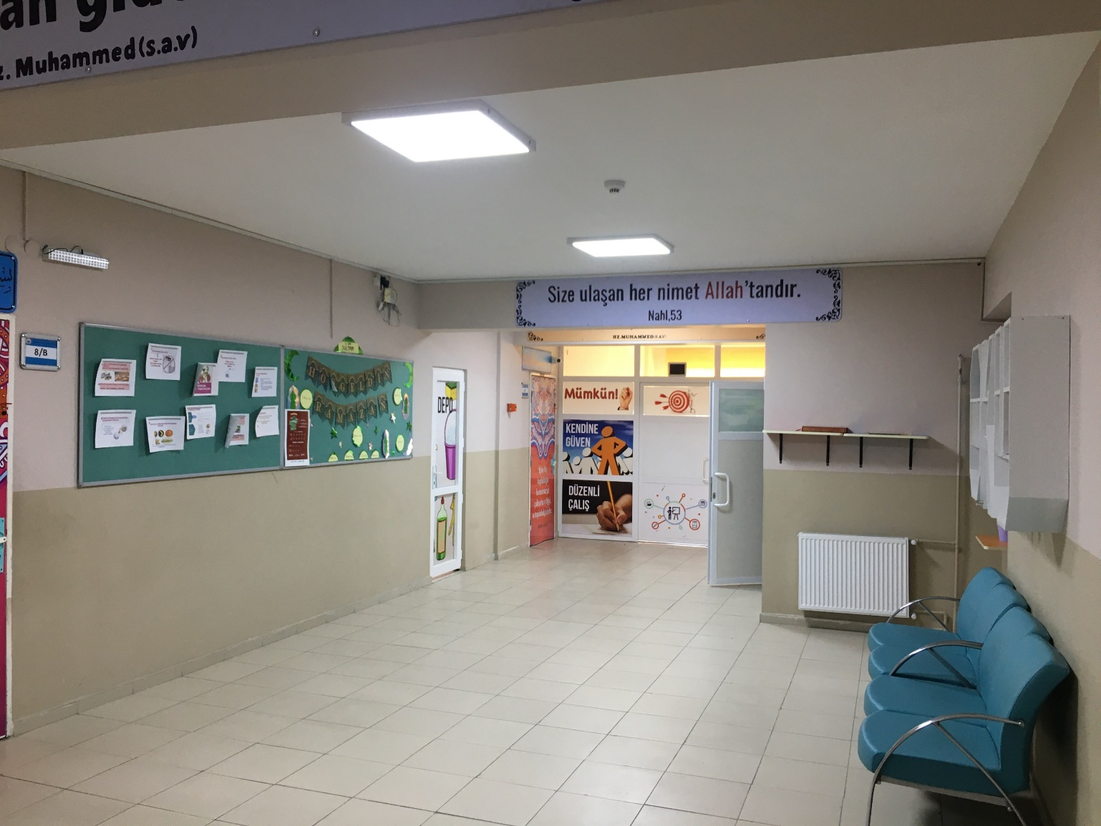
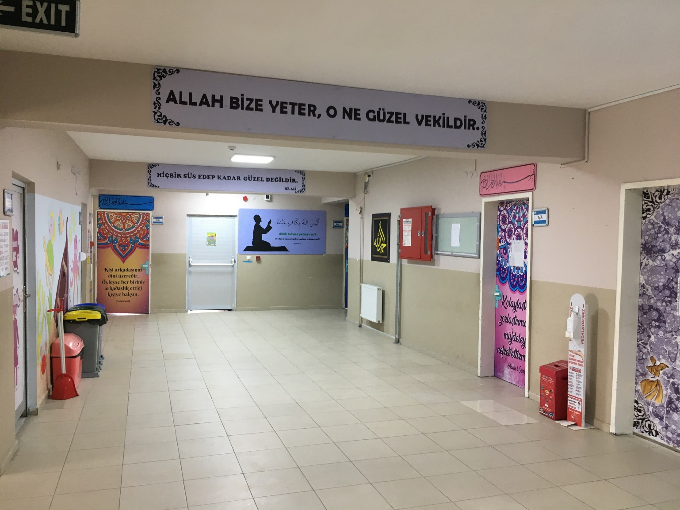

Slide 12
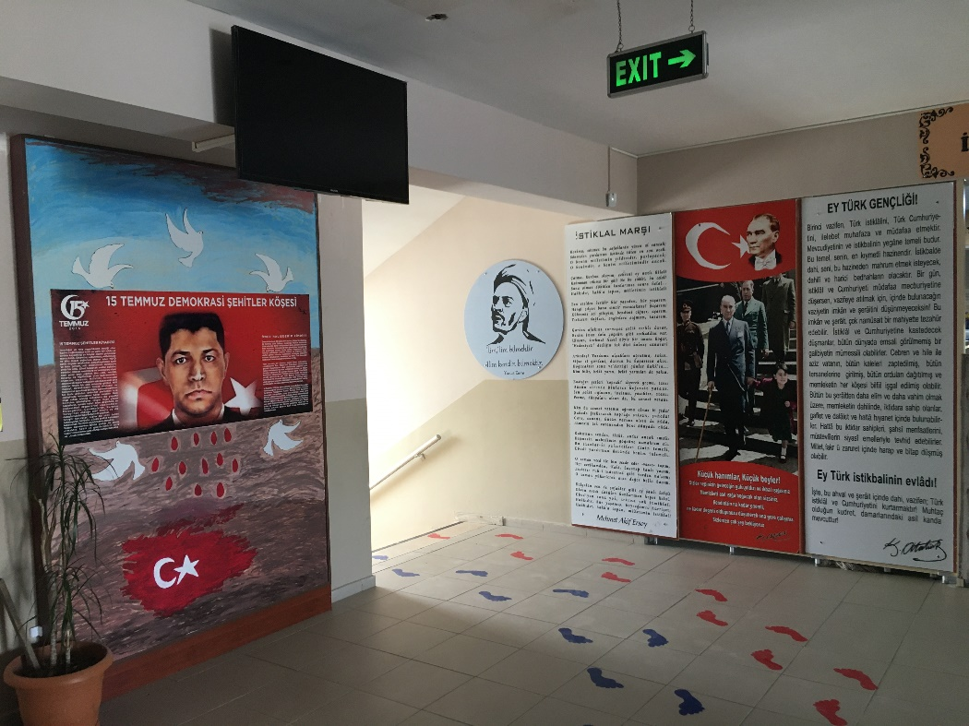
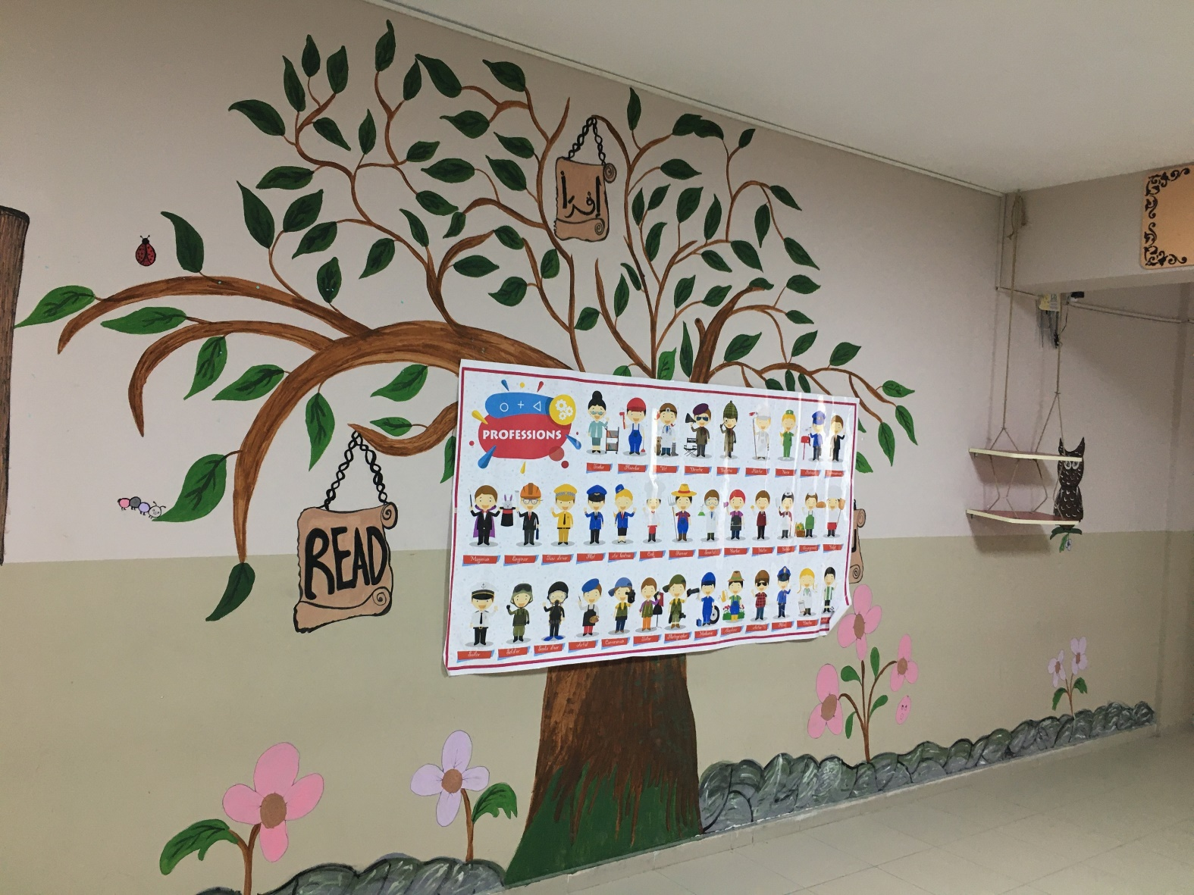

Slide 13
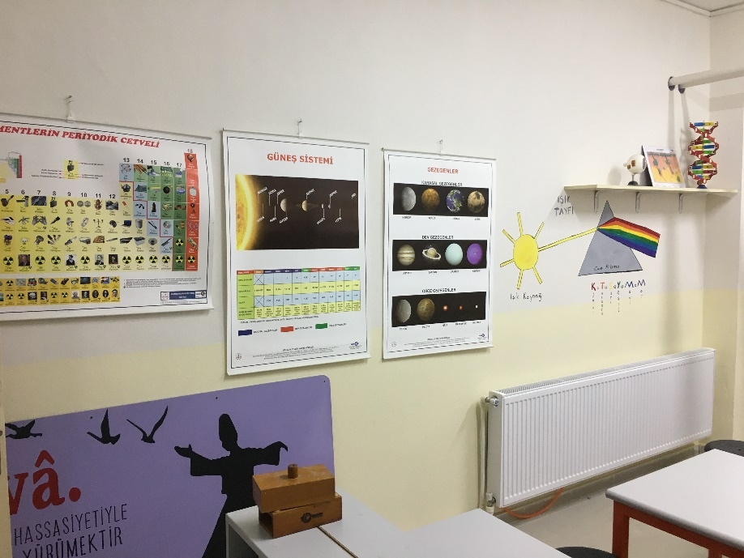
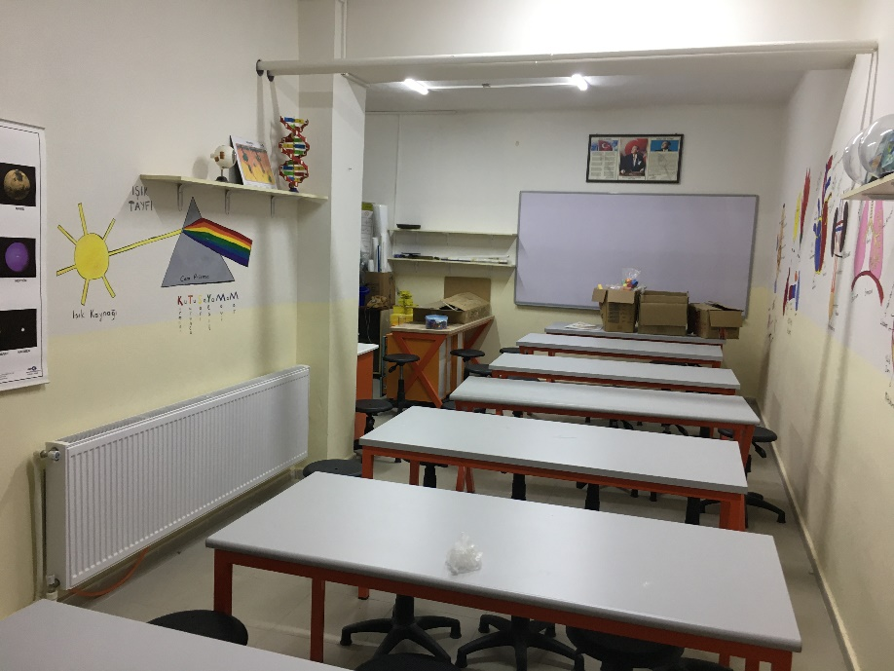
Fen Bilimleri Laboratuvarı

Slide 14
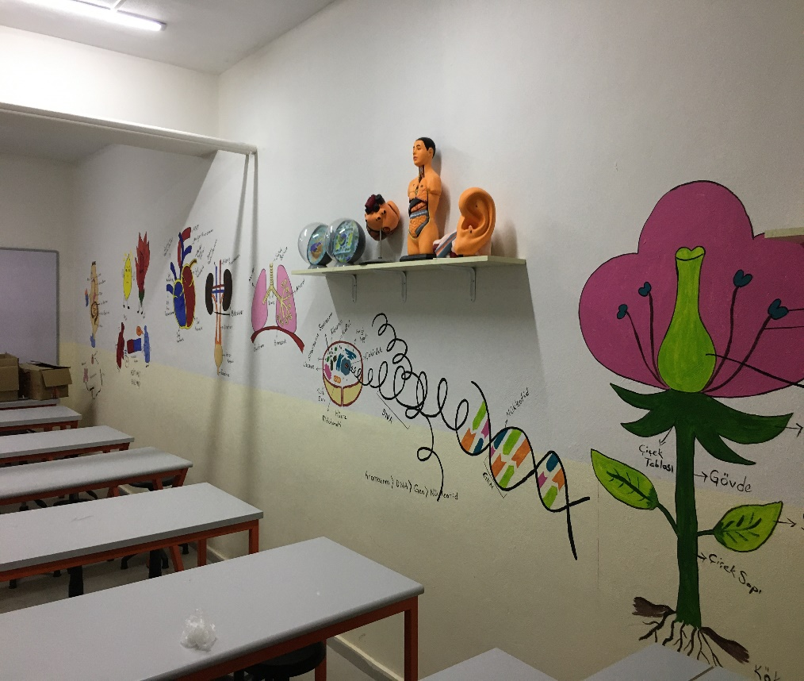
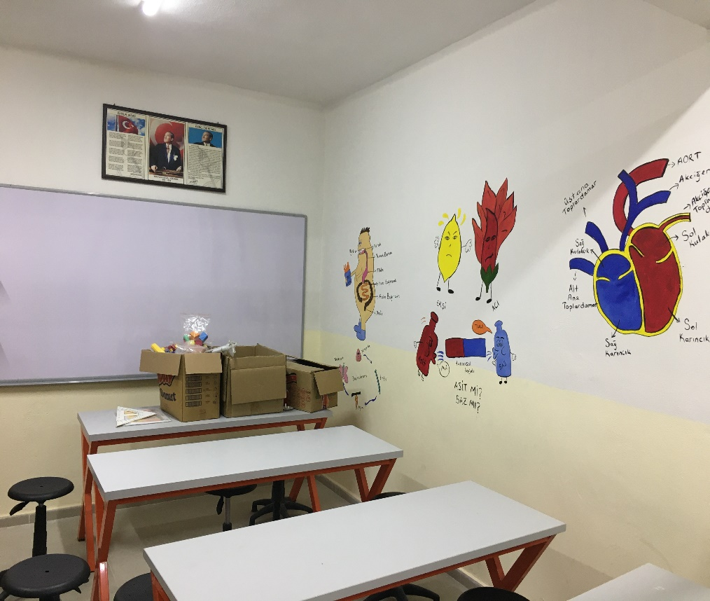

Slide 15
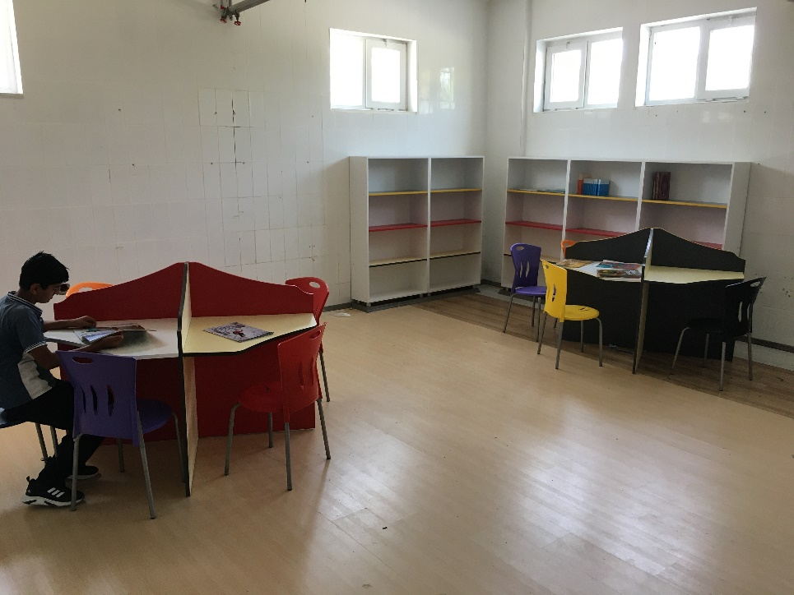
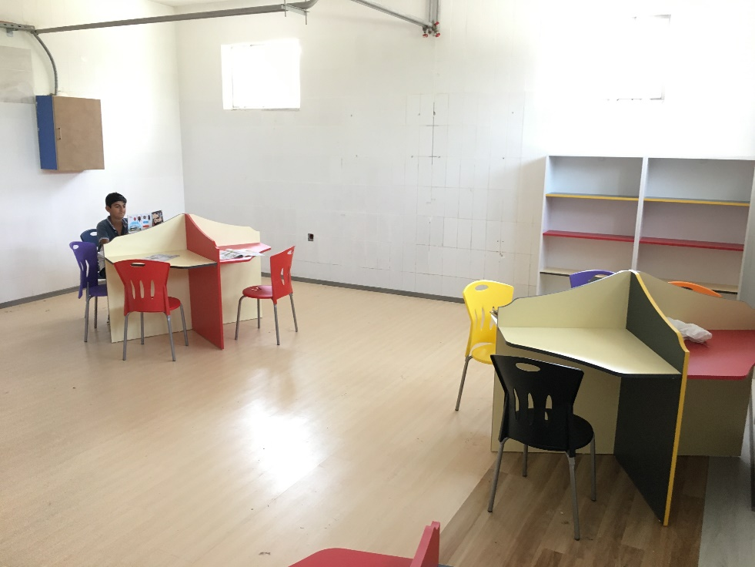
Kütüphane

Slide 16
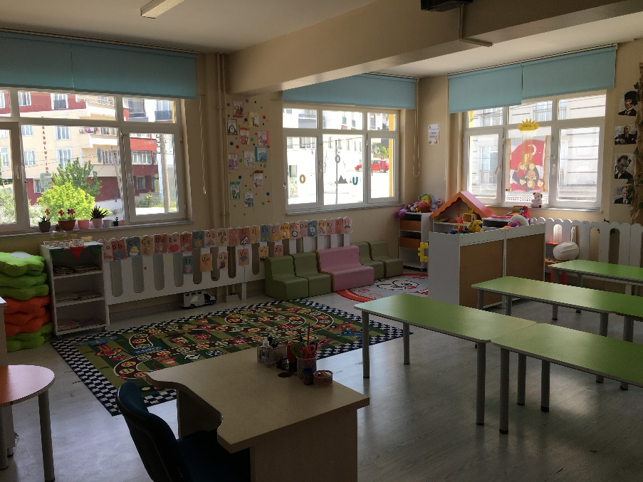
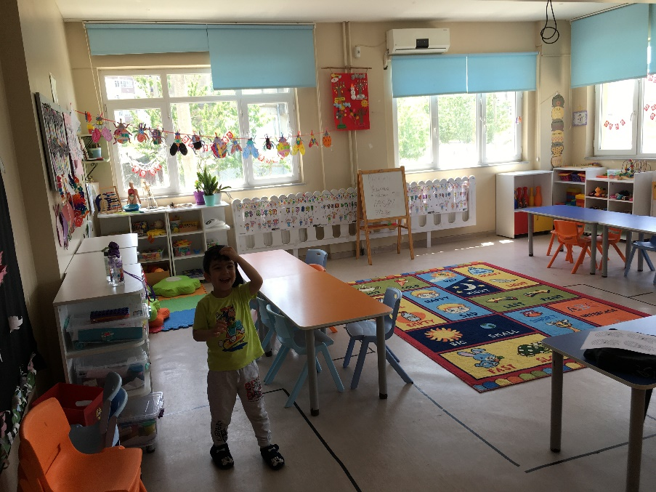
Anasınıflarımız

Slide 17
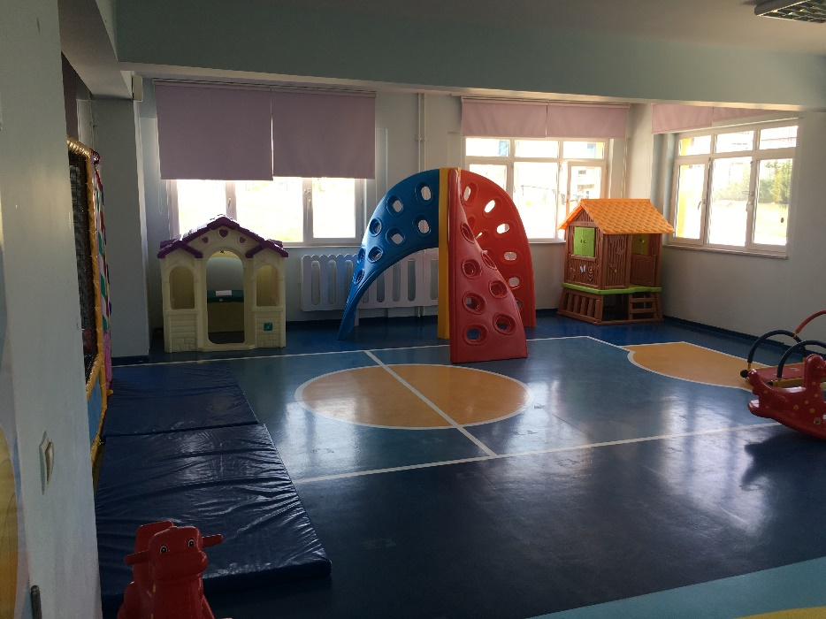
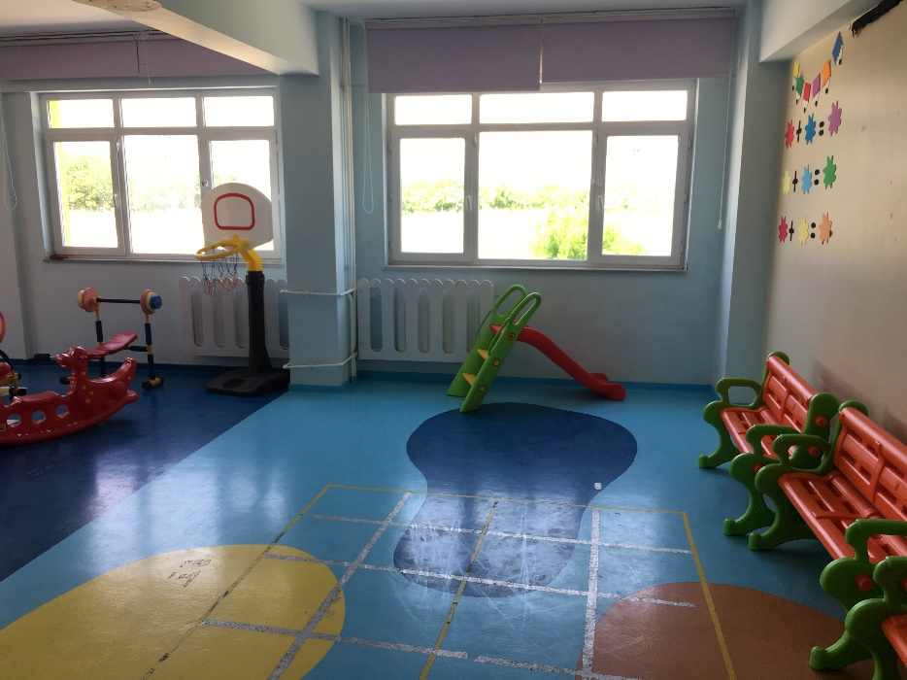
Oyun Odası

Slide 18
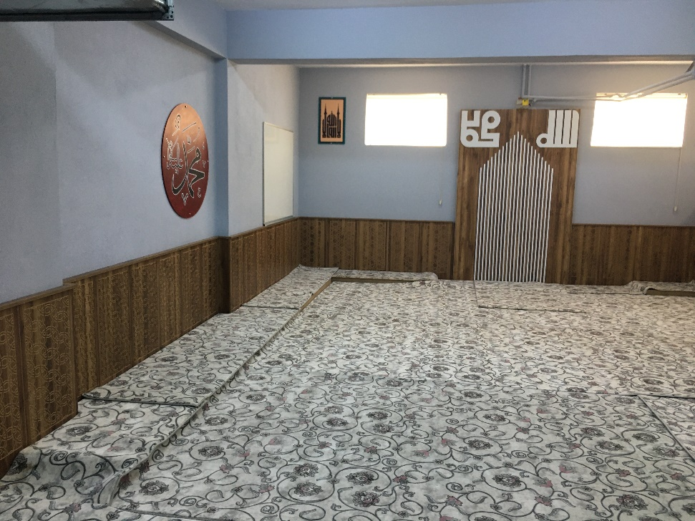
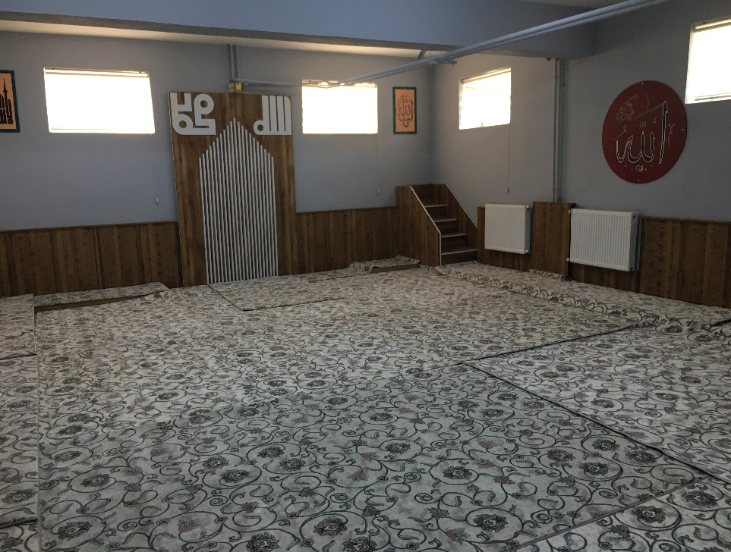
Mescit

Slide 19
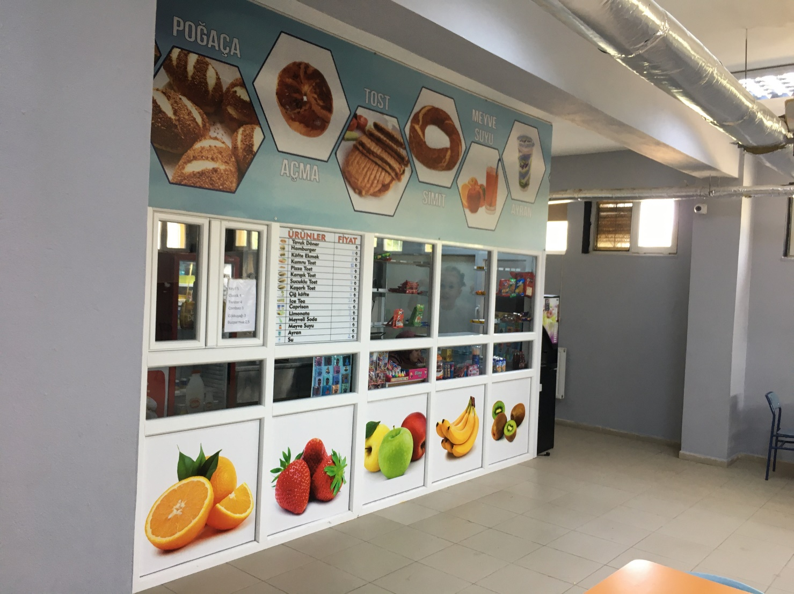
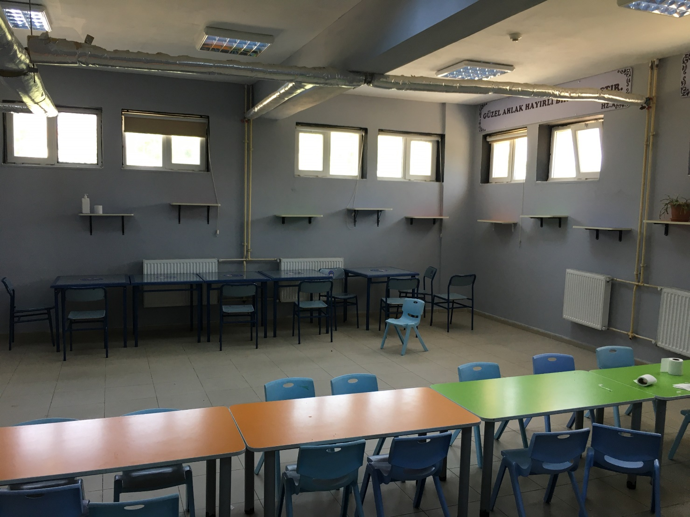
Kantin

Slide 20
Sportif ve Kültürel Faaliyetlerimiz
Okulumuzda bu dönem sınıflar arasında futbol, basketbol ve voleybol turnuvaları düzenlenmiştir. Şampiyon olan sınıflarımızın hepsine madalya verilmiştir.

Slide 21
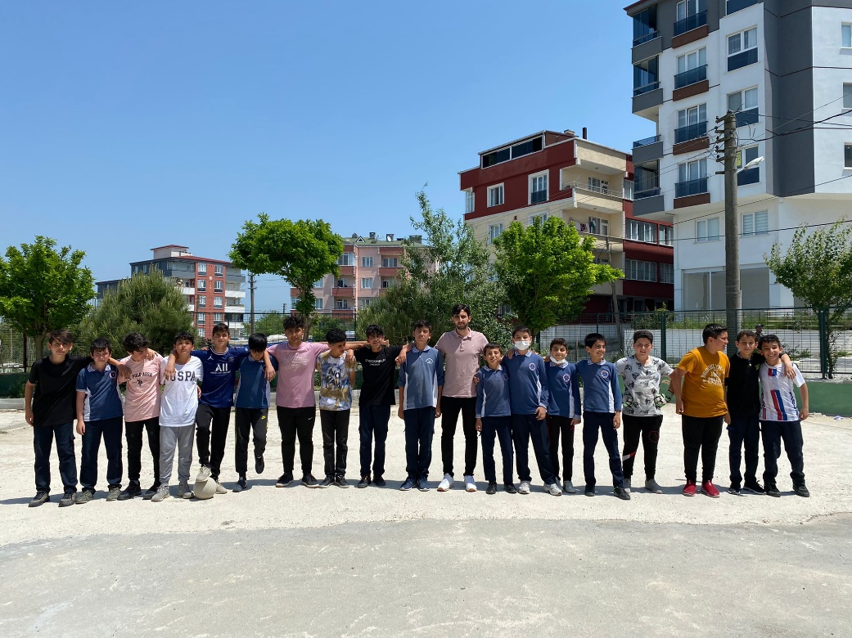
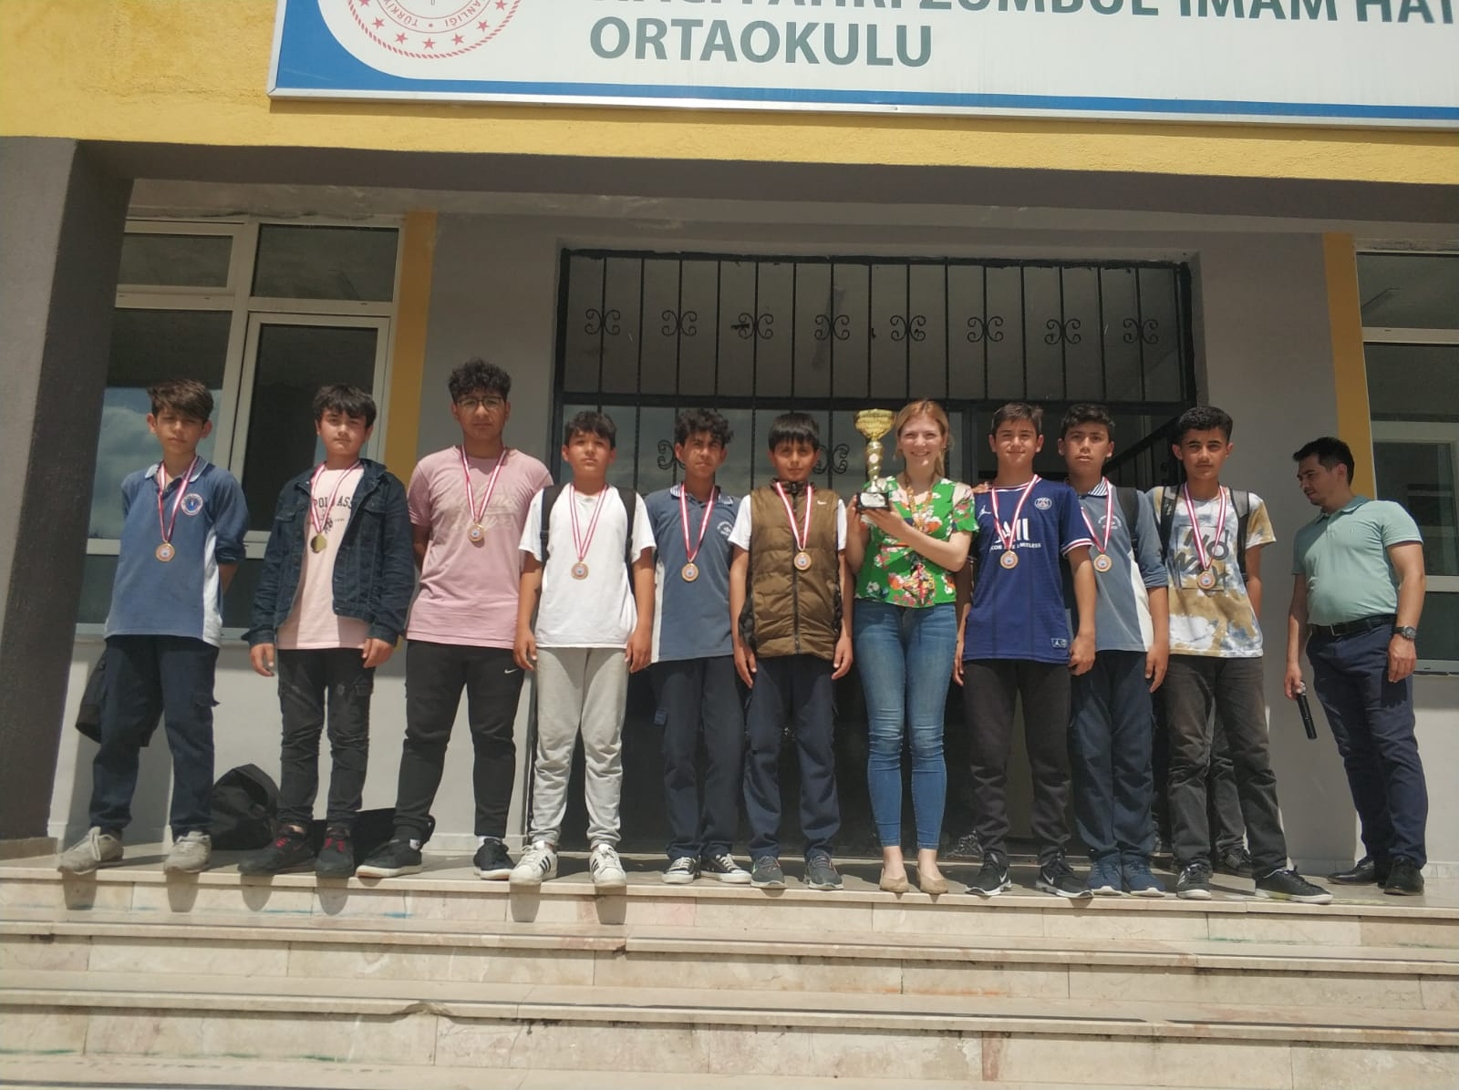

Slide 22
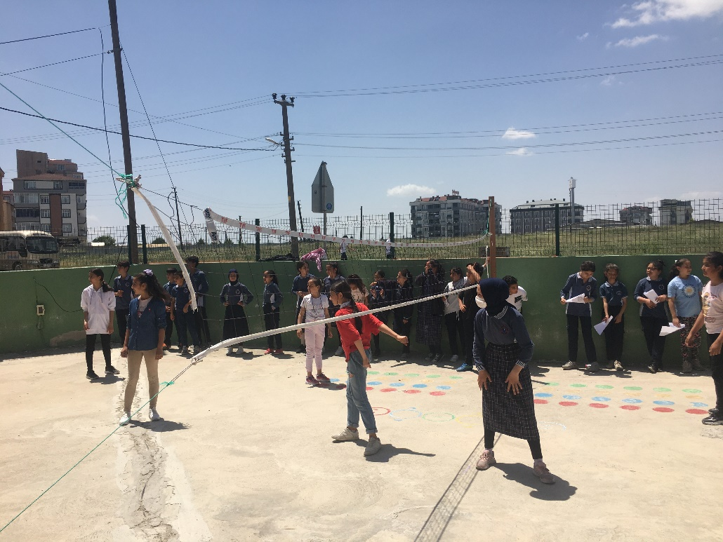
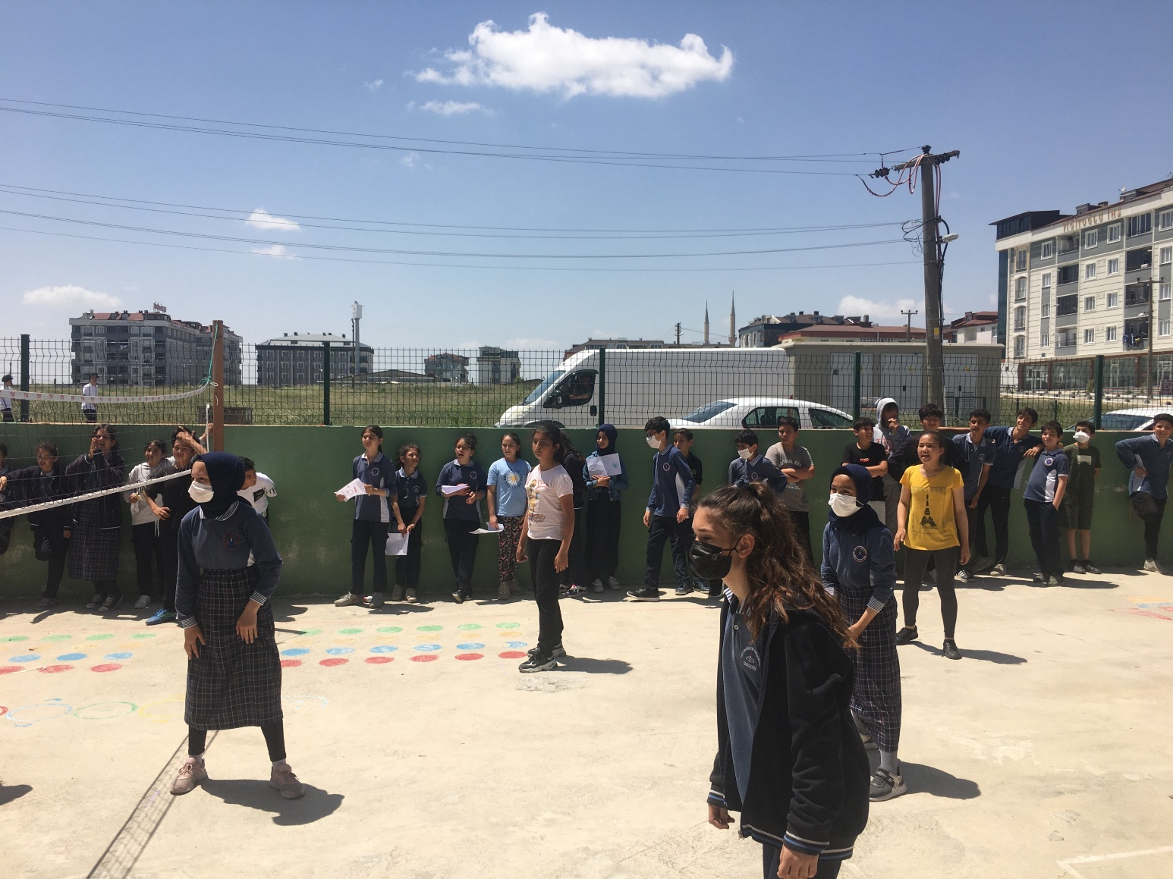

Slide 23
Sportif ve Kültürel Faaliyetlerimiz
Öğrencilerimizin milli ve manevi duygularını güçlendirmek, tarihimizi deneyimlerek öğrenmeleri amacıyla Çanakkale gezisi düzenlenmiştir. Bu gezide öğrencilerimiz 57. Alay Şehitliği, Seyid Onbaşı ve Rumeli Mecidiye Şehitliği, Çanakkale Şehitler Abidesi ve Dur Yolcu Anıtını görme imkanına sahip olmuştur.

Slide 24
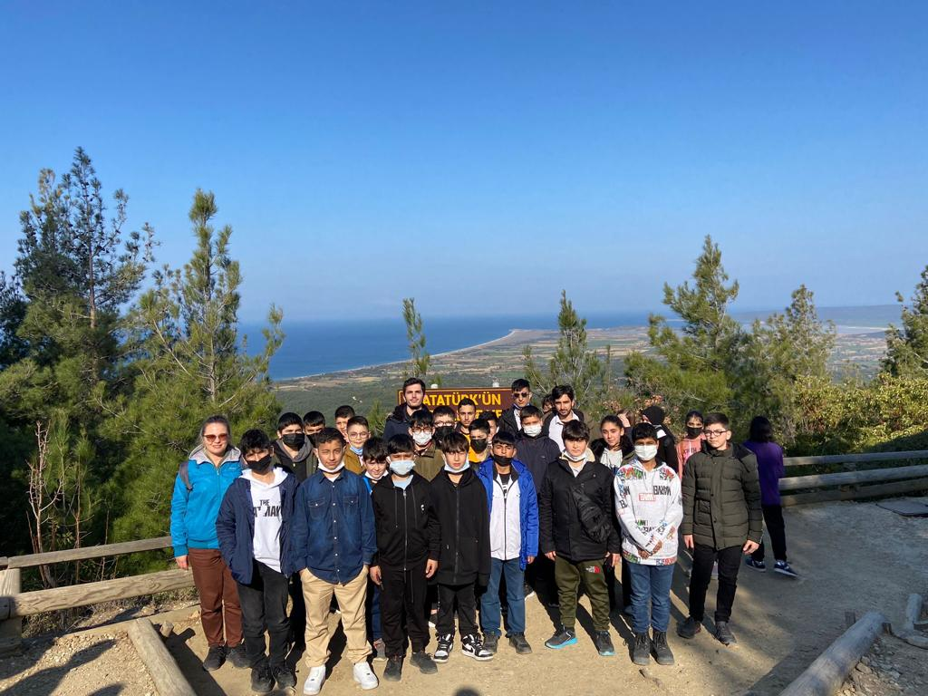
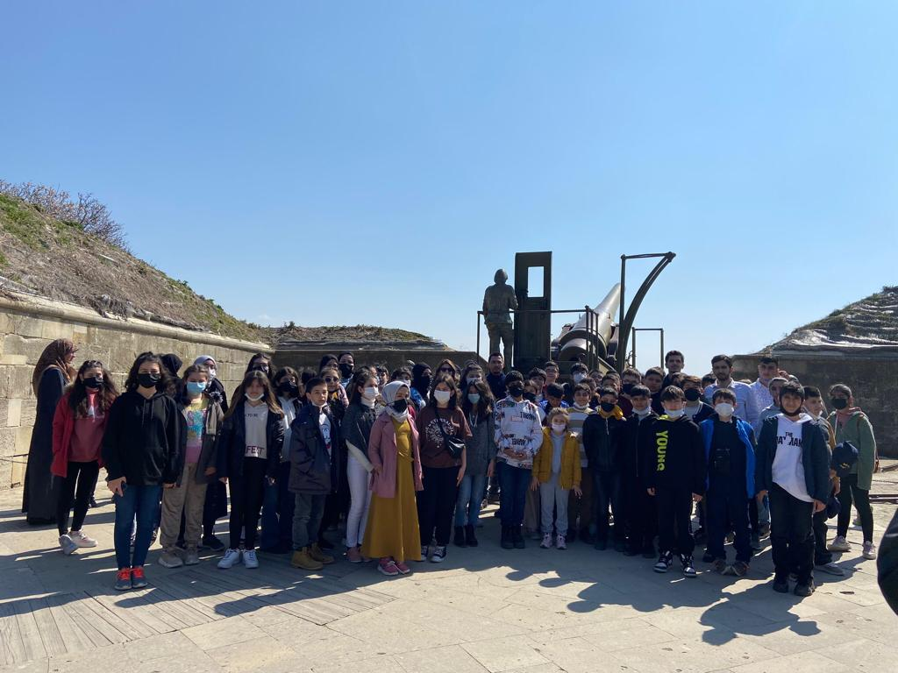

Slide 25
Kitap Fuarı Gezisi
Okulumuz Türkçe öğretmenleri Fatma Karaman ve Büşra Esmeray’ın teşvikleriyle gerçekleşen kitap fuarı gezimiz olmuştur. Bu gezide öğrencilerimiz birçok kitabı tanıma ve görme imkanına erişmiştir. Ayrıca kitap yazarlarıyla da tanışma fırsatına ulaşmışlardır.

Slide 26
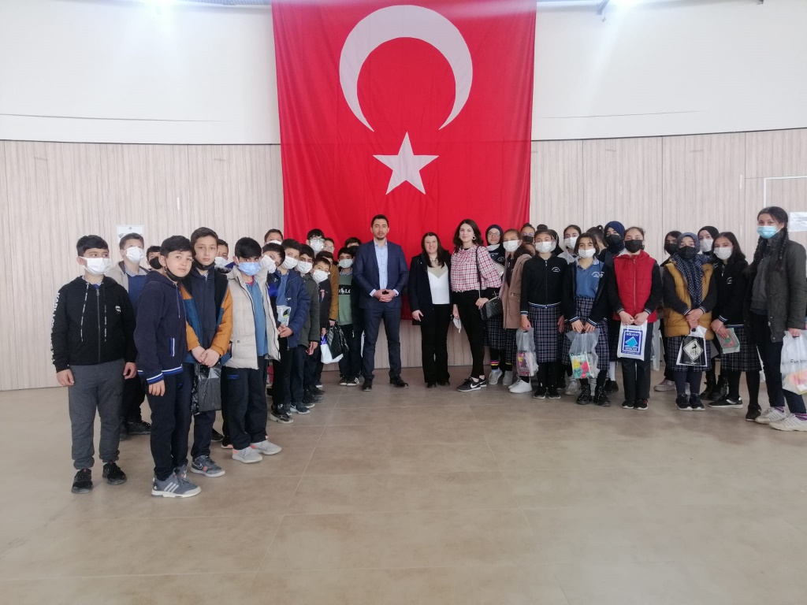
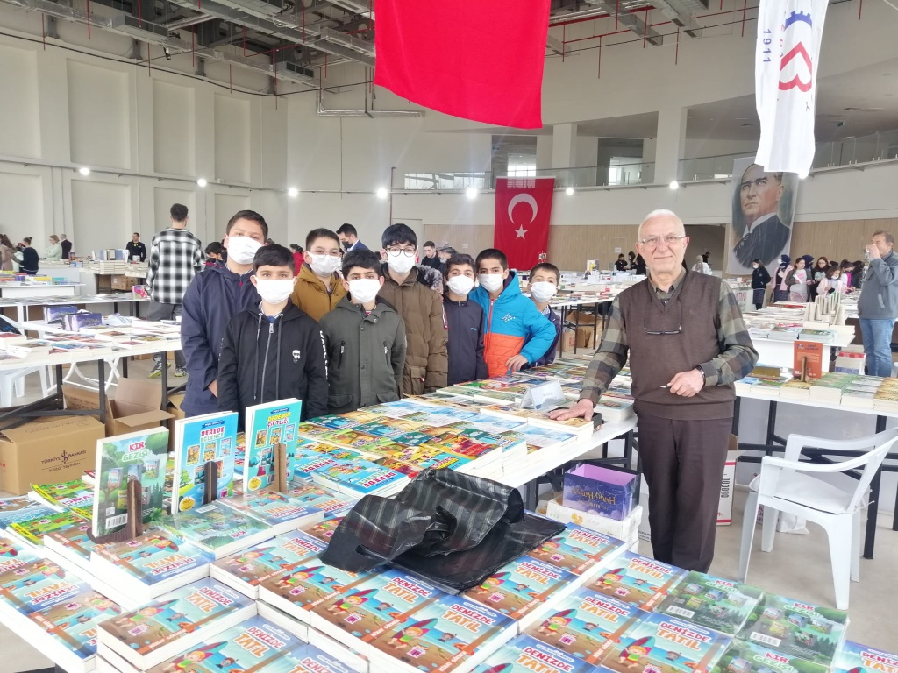

Slide 27
Okul Tanıtım Gezileri
8.sınıf öğrencilerimize liseleri tanıtmak amacıyla okul gezileri düzenlenmiştir. Bu gezilerde Seval-Ahmet Çetin Fen Lisesi, Trakya Anadolu Lisesi, Çerkezköy Anadolu Lisesi, Enesler Anadolu İmam Hatip Lisesi ve Türk Tekstil Vakfı Mesleki ve Teknik Anadolu lisesi ziyaret edilmiştir. Öğrencilerimiz bu gezide liseleri yakından tanıma ve gözlem yapma fırsatı bulmuşlardır.

Slide 28
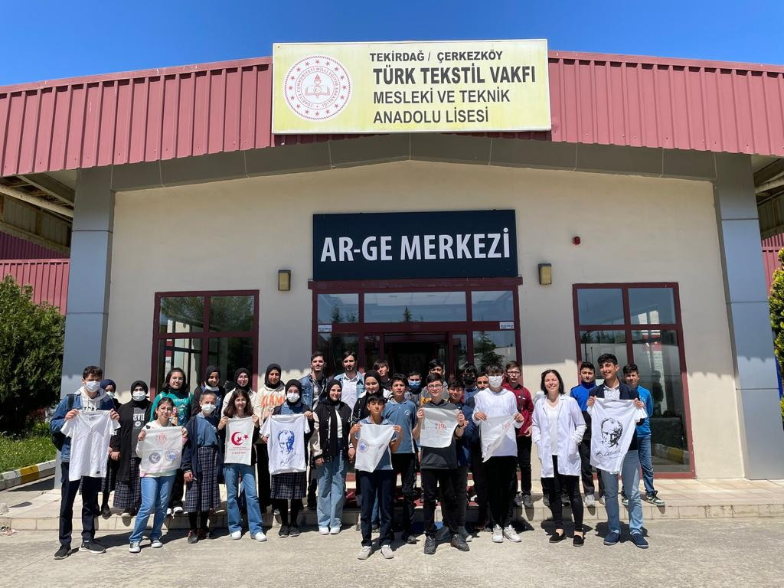
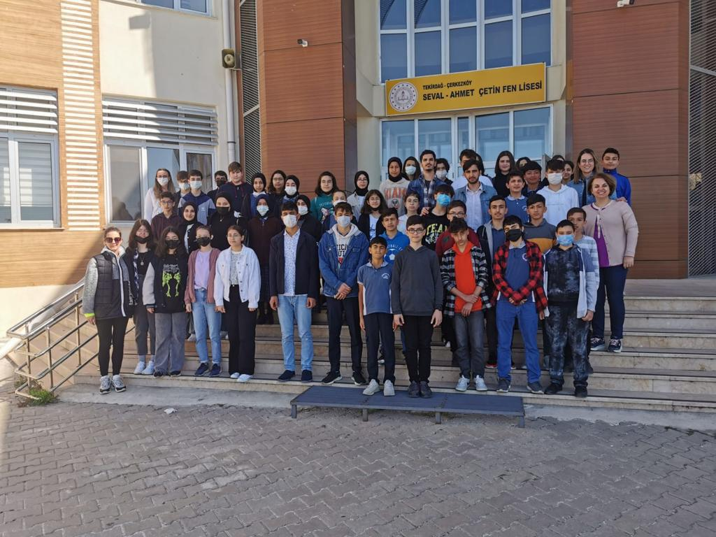

Slide 29
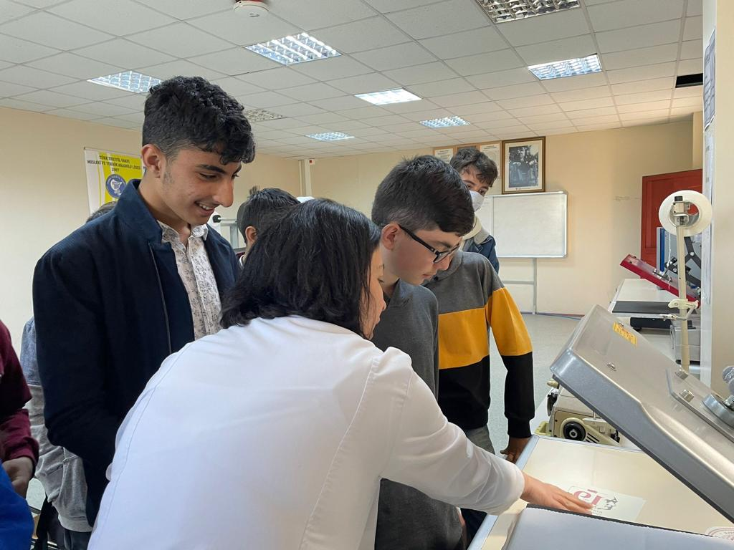
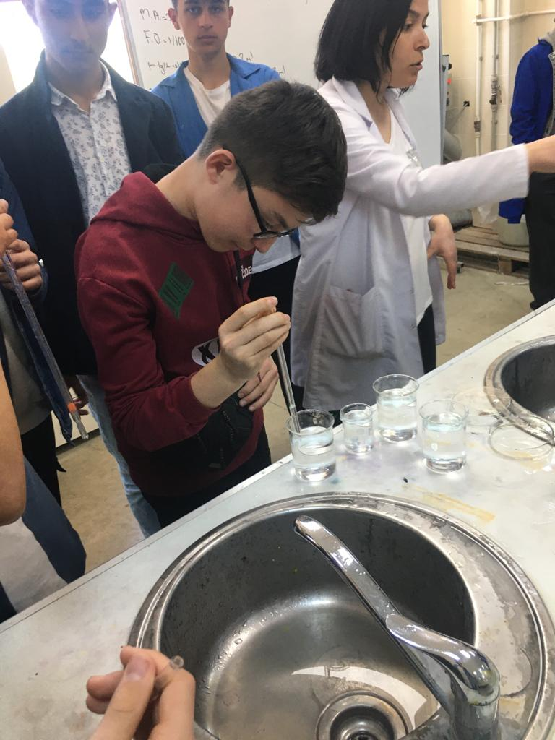
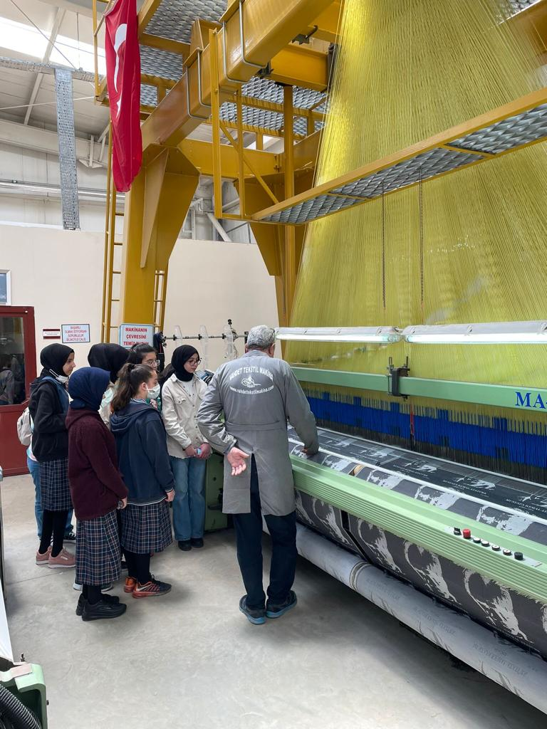

Slide 30
Deneme Sınavları
8.sınıf öğrencilerimizin sınava daha hazırlıklı olmaları ve sınav deneyimi kazanabilmeleri amacıyla okulumuzda 20 civarı deneme sınavı gerçekleştirilmiştir. Bu denemelerde farklı yayınların hazırladığı kitapçıklar kullanılarak öğrencilerimizin farklı soru tiplerini görmesi sağlanmıştır.

Slide 31
